Slide 1
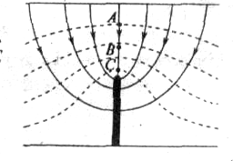
第六节 电场强度与电势差的关系

Slide 2
一、场强和电势差
1．电场强度E描述了电场具有力的性质，电势差U描述了电场具有能的性质，E是矢量，U是标量．
2．E和U描述电场的角度虽不同，但作为反映同一电场的两个物理量，存在着一定的联系．

Slide 3
我们来看：
移动电荷q做功
电势能的变化
W_{AB}=qU_{AB}
电场力（F=Eq）
?
电势差（U_{AB}）
电场强度(E)

Slide 4
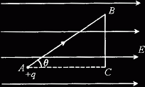
二、电场强度和电势差的关系
我们以匀强电场为例来确定E和U的关系.
如图所示，设在匀强电场E中，有一电荷量为q的带正电粒子在电场力作用下由A点移到B点，则电场力做功， A、B间电势差为U_{AB} ，相距l，AB与场强方向的夹角为θ．

Slide 5


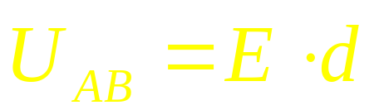
从力的角度来看，
（其中d_{AB}是沿电场强度方向A、B间的距离）
从能的角度来看，
由此可得：

Slide 6
关于U=Ed的理解
讨论?
1、公式U=Ed是否适应任意电场？能否说场强越大的地方电势越高？
2、在匀强电场中U=Ed，式中d指的是不是任意两点间的距离？
3、你能否推导出1V/m=1N/C?
4、由U=Ed得E=U/d，E的物理意义是什么？

Slide 7

三、对公式 几点说明
1、适用条件:匀强电场
2、各物理量意义:
U—表示两点电势差(取绝对值)
E—表示匀强电场的场强
d—表示两点间沿电场线方向（所在等势面）的距离
3、本式不带正负号

Slide 8
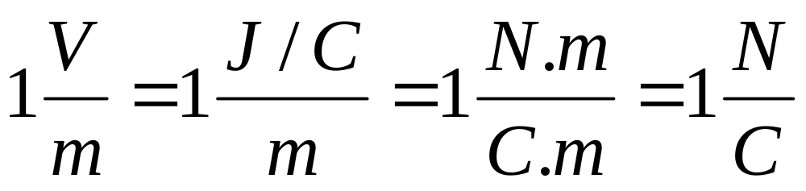
4、场强的单位:1V/m=1N /C

Slide 9
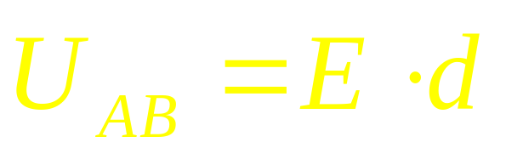
在匀强电场中 ：
（1）适用条件：匀强电场，而且沿着场强的方向，即式中的d是沿场强方向两点间（所在等势面）的距离．本式不带正负号
（2）场强的单位V／m和N／C是一致的，
1V／m＝1N／C．
（3）在匀强电场中，场强在数值等于沿场强方向每单位距离上的电势差．
注意：在非匀强电场中，E和U也有一定的关系，但不像在匀强电场中的关系式那么简单．

Slide 10
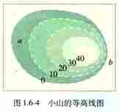
【例1】右下图是初中地理中的边等高线图（图中数字的单位是米）。小山坡的左边a和右边b哪一边的地势更陡些？如果把一个球分别从山坡左右两边滚下（不考虑摩擦）哪边的加速度更大？
现在把此图看成一个描述电势高低的等势线图，
图中的单位是伏特,a和 b哪一边电势降落得快？
哪一边的电场强度大？根据
两者的对比谈谈你的体会。

Slide 11
解题方法指导
问题讨论：
B
L
E
α
A
d
Bˊ
单位长度内，沿AB、 ABˊ 两个方向，哪个电势降落的快？
利用重要结论解题：场强E的方向是电势降落最快的方向。

Slide 12

四、电场强度三个公式的区别：
区别
公式含义
适用范围
公式
F
E =
是电场强度的定义式
任意电场
q
Q
是真空中点电荷电场的场强计算公式
真空中点电荷电场
E = k
r²
U
是匀强电场的场强的计算公式 （d为沿场强方向的距离）
E =
匀强电场
d

Slide 13
【例2】关于匀强电场中的电势差与场强的关系，正确的说法是（ ）
A．任意两点间的电势差等于场强和这两点间距离的乘积
B．电势降落的方向必定是场强方向
C．沿电场线方向任意相同距离的两点间的电势差必相等
D．不沿电场线方向任意相同距离的两点间的电势差不可能相等

Slide 14
AB=BC
A
B
C
A
B
C
U_{AB}=U_{BC}

Slide 15
解析：
匀强电场中两点间的电势差等于场强跟沿场强方向两点间距离的乘积，沿场强方向电势降落最快，不沿电场线方向的直线上相等距离上的电势差也是相等的．
所以，正确选项为C．

Slide 16
【例3】以下说法中正确的是：
A、匀强电场中各处场强相等，电势也相等
B、沿电场线方向电场强度一定越来越小
C、电势降低的方向就是电场强度的方向
D、场强大的地方电势一定高
E、同一等势面上各点电势相等，电场强度大小也一定相等
F、场强为零的地方，电势也一定为零
G、电势为零的地方，场强可能不为零
【答案】G

Slide 17
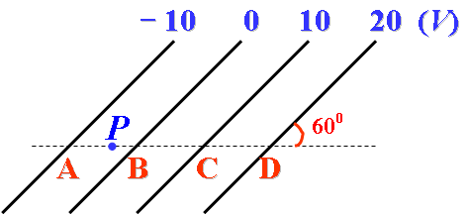
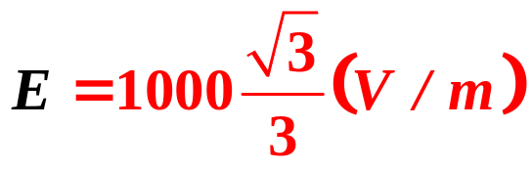
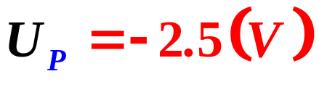
【例4】如图所示，一匀强电场中有一组等势面，若A、B、C、D相邻两点间距离都是2cm，则该电场的电场强度为 .V/m，到A点距离为1.5cm的P点的电势为 .V。
【答案】

Slide 18




【例5】如图所示，在电场强度为E=2×10³V/m的匀强电场中，有三点A、M和B，AM=4cm，MB=3cm，AB=5cm，且AM边平行于电场线，把一电量q=2×10⁻⁹C的正电荷从B点移到M点，再从M点移动到A点，电场力做功为多少？
【答案】 W=－1.6×10⁻⁷(J)

Slide 19
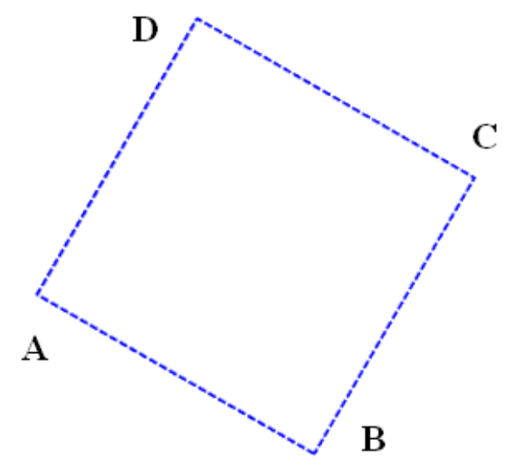
【例6】图中A、B、C、D是匀强电场中一正方形的四个顶点，已知A、B、C三点的电势分别为U_{A}＝15v ,U_{B}＝3v，U_{C}＝ - 3V 由此可得D点电势U_{D}＝________V
答：9V

Slide 20

【例7】如图a，b，c是一条电场线上的三个点，电场线的方向由a到c，a、b间的距离等于b、c间的距离。用U_{a}、U_{b}、U_{c}和E_{a}、E_{b}、E_{c}分别表示a、b、c三点的电势和电场强度,可以断定：
(A) U_{a} > U_{b} > U_{c} (B) E_{a} > E_{b} > E_{c}
(C) U_{a}-U_{b}= U_{b}-U_{c} (D) E_{a} = E_{b} = E_{c}
答：A

Slide 21
【例8】 （2008年江苏省 物理 6）如图所示，实线为电场线，虚线为等势线，且AB=BC，电场中的A、B、C三点的场强分别为E_{A}、E_{B}、E_{C}，电势分别为φ_{A}、φ_{B}、φ_{C}，AB、BC间的电势差分别为U_{AB}、U_{BC}，则下列关系中正确的有
A.φ_{A} ＞ φ_{B} ＞ φ_{C}
B. E_{C}＞E_{B}＞E_{A}
C.U_{AB}＜U_{BC}
D.U_{AB}＝U_{BC}
答案: ABC

Slide 22
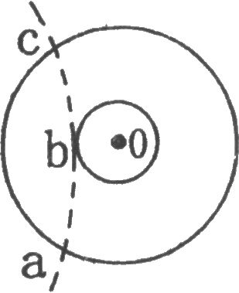
【例9】一带电粒子射入一固定在O点的点电荷的电场中，粒子运动轨迹如图中虚线所示．图中的实线是以O为圆心等间距的同心圆，a、c是粒子运动轨迹与同一圆的交点，b是粒子运动轨迹与小圆的切点，d是粒子运动轨迹与最大圆的交点，带电粒子仅受电场力，则可以断定
A．粒子受到斥力作用
B．粒子在b点的加速度为最大
C．若粒子由a运动到b克服电场力做功为W₁，由b运动到d电场力做功为W₂，则W₂=2W₁
D．粒子在b点的速率一定小于在a点的速率
d
ABD

Slide 23
【例10】空气是不导电的，但是如果空气中的电场很强，使得气体分子中带正、负电荷的微粒所受的相反的静电力很大，以至于分子破碎。于是空气中出现了可以自由移动的电荷，空气变成了导体。这个现象叫做空气的“击穿”。已知空气的击穿场强为3000kv/m。如果观察到某次闪电的火花长约100m ，发生此次闪电的电势差约为多少？
答：3.0×10⁸ V

Slide 24
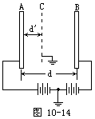
※【例11】两平行金属板A、B相距d=3cm，接在电压U=12V的电池组上，电池组的中点接地（图10-14）．
（1）计算两板间场强；
（2）在距A板d′=1cm处平行板面插入一块薄金属片C，计算AC、CB两区域的场强及AC、CB间电势差；
（3）把C板接地后，AC、CB两区域的场强有何变化？
（1）E=400V/m；
（2） E_{AC}= 400V/m；E_{CB}= 400V/m；U_{AC}=4V; U_{CB} =8V。
（3） E_{AC}= 600V/m；E_{CB}= 300V/m；U_{AC}=6V; U_{CB} =6V。

Slide 25
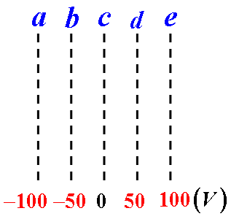
【例12】有一电场的等势面分布如图所示，一个质子进入电场向右运动，经过等势面a时质子的动能为500eV，那么它经过等势面e时动能多大？（什么是电子伏特eV？）
【答案】300eV

Slide 26
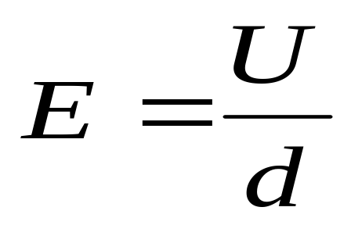
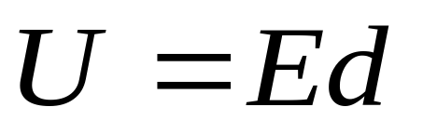
小结：
一、匀强电场中电势差跟电场强度
的关系：
1、公式：
2、使用条件：
①只适用于匀强电场；
②d为两点所在的等势面的距离。

Slide 27
二、电场强度的单位：
牛/库；伏/米
三、电场强度的物理意义的另一种理解
1、场强的方向是电势降低最快的方向；
2、场强E的大小描述沿电场线方向，电势降落的快慢程度。

Slide 28
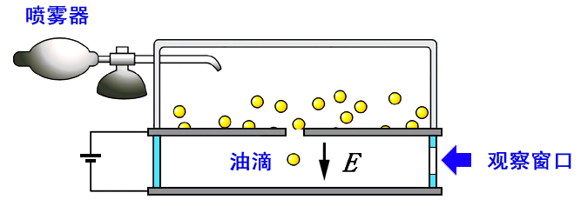
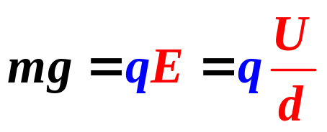
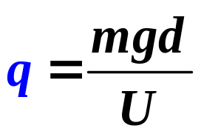
阅读材料 元电荷的测定——密立根油滴实验
密立根油滴实验装置
调节极板间电压U恰好使某个油滴悬浮，则：
因而，悬浮油滴的电荷量为：
通过实验，密立根发现所有油滴所带电量都是元电荷的整数倍。

Slide 29
再见！

Slide 30
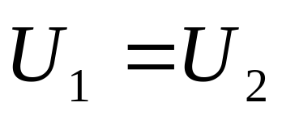

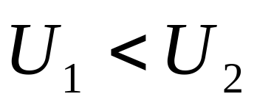
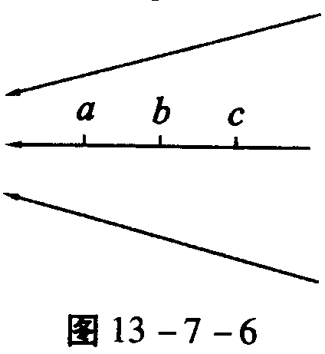
【例8】如图所示，若a、b之间距离等于b、c之间距离，则b、a间的电势差U₁和c、b间电势差U₂的大小关系是( )
A．
B．
C．
D．不能确定
答：B

Slide 31
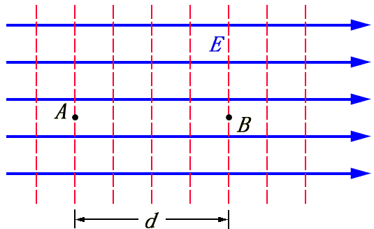
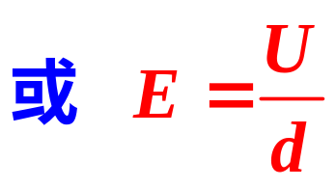
一、探究场强与电势差的关系
【例题】如图所示，匀强电场的电场强度为E，A、B两点在同一条电场线上，但在两个不同的等势面上，它们之间的距离为d，电势差为U_{AB}，求场强与电势差的关系。
【结论】
场强与电势差的关系为：

Slide 32
检测练习
1、下列说法是否正确：
A、匀强电场中场强处处相等，所以电势也处处相等；
B、电势降低的方向，就是场强方向；
C、场强越大的地方，电场线越密；
D、场强越大的地方，等差等势线越密。
答案（CD）

Slide 33
2、关于以下公式的说法，正确的是：
A、只要电场线是直线，公式U=Ed就适应.
B、公式U=Ed只适应于匀强电场.
C、公式E=F/q是定义式，适用于任何电场.
D、公式E=kQ/r²是由库仑定律得出的，因而只适用于点电荷（真空中）的电场.
答案（BCD）

Slide 34
3、在某电场中的一条电场线如图，电场线上的A、B两点相距为d，则：
A、A点的场强一定大于B点的场强；
B、A点的电势一定大于B点的场电势
C、A、B两点电势差一定等于Ed（E为A点的电场强度）；
D、A、B两点的电势差等于单位正电荷从A点移动到B点的过程中电场力所做的功。
答案［B D］
B
A

Slide 35
4、下列关于电势高低的判断中正确
A、负电荷从A移到B时，若电场力做正功，则A点电势一定高
B、负电荷从A移到B时，若电势能增加，则A点电势一定较低
C、正电荷从A移到B时，若电势能增加，则A点电势一定较低
D、若正电荷只在电场力作用下，从A移到B，则A点电势一定较高
答案C

Slide 36
[ 例题 ] 图示：为匀强电场中的一组等势面，若A、B、C、D相邻的两点间的距离都是2厘米，则该电场的场强是多少？距A 1.5厘米的P点的电势是多少？
-10
0
10
20V
P
60º
A
B
C
D

Slide 37
[例1] 下列关于等势面的说法,正确的是
等势面一定和电场线处处垂直
同一等势面上各点场强的大小一定处处 相等
(C)电荷所受电场力的方向,必和该点的等势
面垂直,并指向电势升高的方向
(D)若电荷从电场中的一点移到另一点时电场力
做功为零,则电荷一定在同一等势面上移动
A

Slide 38

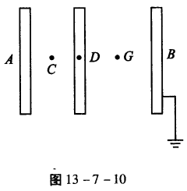
7.如图所示,两平行金属板A、B间是匀强电场，
已知 ,A、B间距为5cm，两板间
有一很薄的金属空腔平行于A、B放置,它的
中心点D离A的距离为2cm，电场中的C点、
G点离A板的距离分别是1cm、4cm．
求：
(1)当B板接地时，A板、B板及D、C、G点的
电势；
(2)若改为A板接地，
则结果又如何?

Slide 39
课堂演练
1、对于求电场力做功的两种途径W = qU和W = qEd ，下列说法正确的是
A．W = qU只适用于匀强电场，W = qEd适用于任何电场
B．W = qEd只适用于匀强电场，W = qU适用于任何电场
C．它们都适用于任何电场
D．它们都只适用于匀强电场
B
2、关于E = U / d 和 U = Ed 关系的理解，正确的是
A．E和d成反比，U和d成正比
B．d 可以理解为过两个考查点的等势面之间的距离
C．这两个关系的定量计算都只适用于匀强电场
D． E = U / d的物理意义就是等势面的疏密程度
B C D

Slide 40
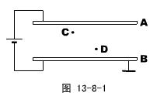
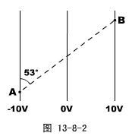
3、如图13-8-1所示，两平行板的金属板间始终与电源两极相连，电源电压为8.0V，两板的间距为2cm，而且极板B接地。极板间有C、D两点，C距A板0.5cm，D距B板0.5cm，则
A．两板间的场强为500V/m
B．C、D两点的电势相等
C．C点的电势φ_{C} = 2.0V
D．D点的电势φ_{D} = 2.0V
D
4、如图13-8-2所示，匀强电场中有
三个等势面中，电势分别为−10V、
0V、10V，A、B两点间相距2.5cm，
A、B连线与等势面的夹角为53°，则
该匀强电场的场强为 V/m。
画出几条电场线表示这一电场。
10³

Slide 41
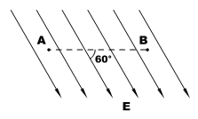
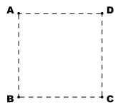
5、如图所示，在匀强电场中有A、B两点，它们间距为2cm ，两点的连线与场强方向成60°角。将一个电量为−2×10⁻⁵C的电荷由A移到B，其电势能增加了0.1J。则：
（1）在此过程中，电场力对该电荷
做了多少功？
（2）A、B两点的电势差U_{AB}为多少？
（3）匀强电场的场强为多大？
－0.1J；5×10³V； 5×10⁵V/m
6、如图所示，A、B、C、D是匀强电场
中一个正方形的四个顶点，已知A、B、
C三点的电势分别为φ_{A} = 15V，φ_{B} =
3V，φ_{C} = −3V，试求出D点的电势φ_{D} ，
并绘出匀强电场的电场线。
9V

Slide 42
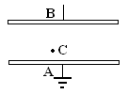
注意：U＝Ed 或 E＝U／d
（1）它们只适用于匀强电场；
（2）d是两点沿电场线方向上的距离
（3）它给出场强的另一单位：伏/米（V/m）
3、有两块平行金属板A、B，相距6cm，接在36V的直流电源上，电源的正极接地，C点在两板间且到A板的距离为2cm。（1）你能确定两板间电场强度大小、方向吗；（2）以大地为零电势，C点的电势为多高？
（1）6×10² V/m，方向：由A→B
（2）－12 V

Slide 43
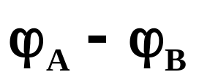
第7节 电势差与电场强度的关系
移动电荷q做功
电场力（F=Eq)
电势能的变化W_{AB}=qU_{AB}
？
电场强度（E）
电势差（U_{AB}= ）
电势

Slide 44

例3图中A、B、C三点都在匀强电场中，已知AC⊥BC，∠ABC＝60°，BC＝20cm．把一个电量q＝10⁻⁵C的正电荷从A移到B，电场力做功为零；从B移到C，电场力做功为-1.73×10⁻³J，则该匀强电场的场强大小和方向是[ ]
D
A．865V／m，垂直AC向左
B．865V／m，垂直AC向右
C．1000V／m，垂直AB斜向上
D．1000V／m，垂直AB斜向下
例4 一个10^{－5}C的电荷从电场外移到电场内一点A，外力克服电场力做功0.006J，则A点电势为多少？如果此电荷从电场外移到电场内另一点B时，电场力做功是0.002J，则AB两点间电势差U_{AB}为多少？如果有另一个电量是0.2C的负电荷从A移到B，则电场力做正功还是负功，大小是多少？

